Slide 1
TIÕNG VIÖT 1
Bµi 18: Gh gh Nh nh

Slide 2
TIÕT 1

Slide 3
¤n tËp vµ khëi ®éng
ga gç gô gi¸ giß giç
gµ g« ®å gç gi¸ ®ç cô giµ
Bµ che giã cho ba chó gµ.

Slide 4
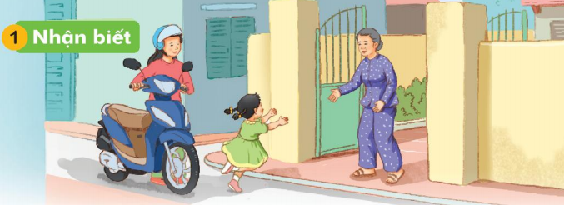
1
NhËn biÕt
Hµ ghÐ nhµ bµ. Nhµ bµ ë ngâ nhá.
gh
nh
Nh
nh

Slide 5
2
§äc
gh
nh
gh | e
nh | a
ghÐ
nhµ
ghÑ ghÕ ghi
nhµ nhÑ nhá

Slide 6
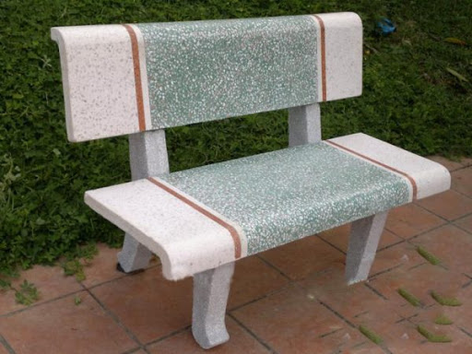
ghÕ ®¸
gh

Slide 7
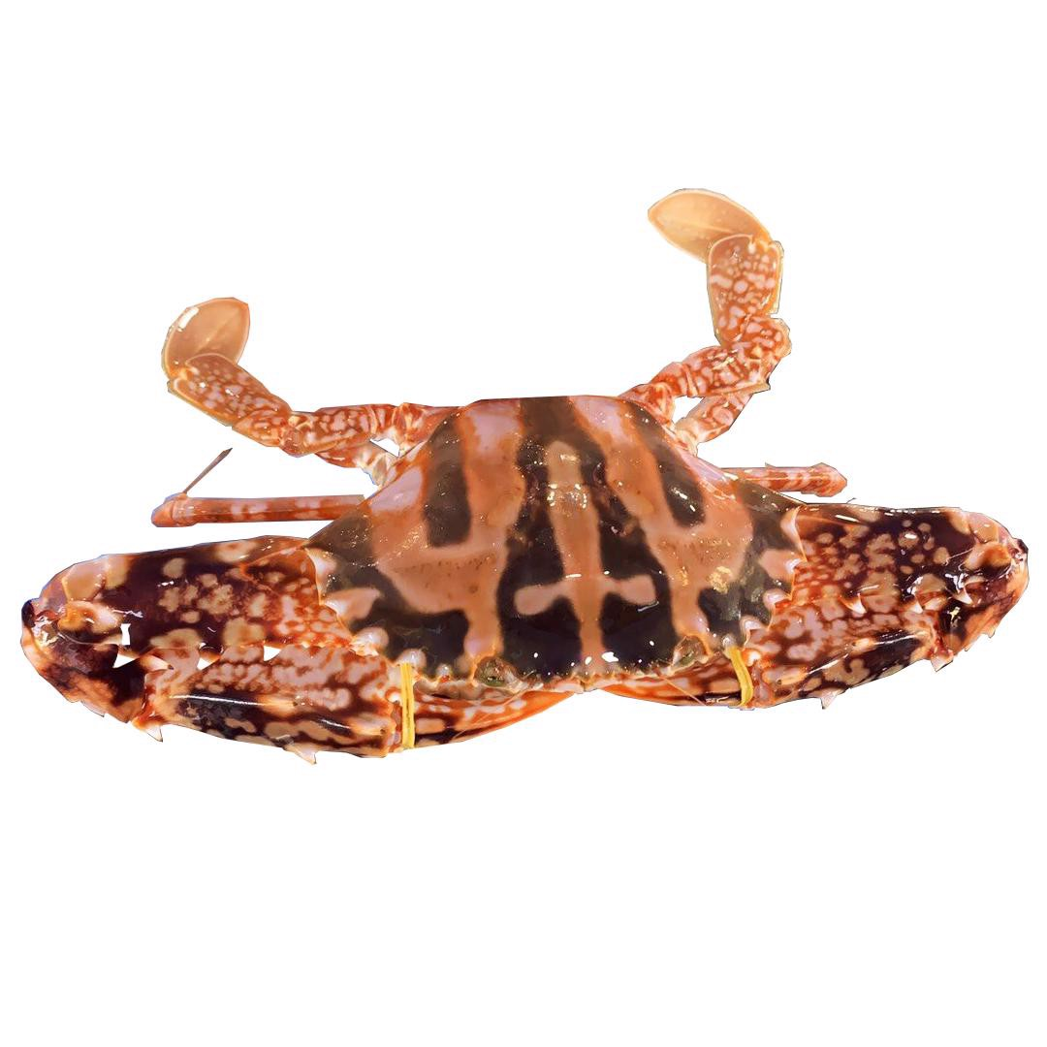
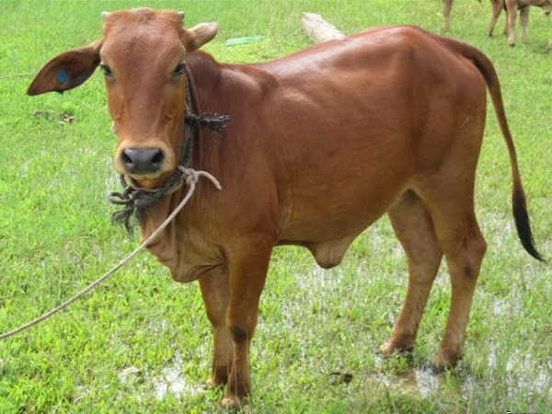
ghÑ ®á
gh

Slide 8
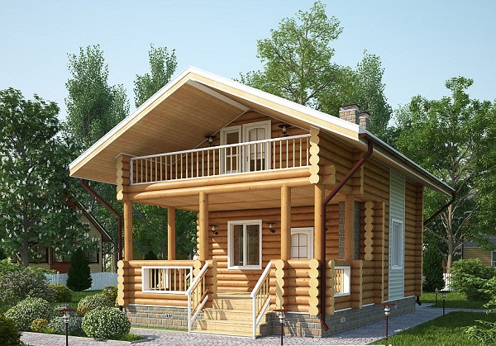
nh
nhµ gç

Slide 9
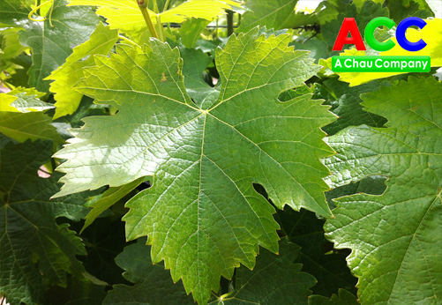
Lá nho
nh
l¸ nho

Slide 10
ghÕ ®¸ ghÑ ®á
nhµ gç l¸ nho

Slide 11
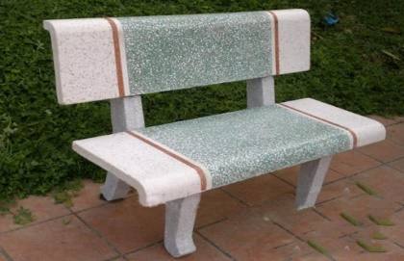
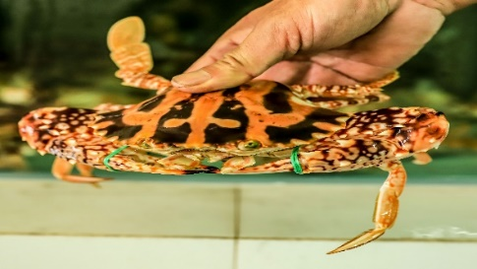


gh nh
gh | e
nh | µ
ghÐ
nhµ
ghÑ ghÕ ghi nhµ nhÑ nhá
ghÕ ®¸ ghÑ ®á nhµ gç l¸ nho
MÑ nhê Hµ bª ghÕ nhá.

Slide 12
LUYÖN VIÕT

Slide 13

3
ViÕt

Slide 14

3
ViÕt

Slide 15

3
ViÕt

Slide 16

3
ViÕt

Slide 17
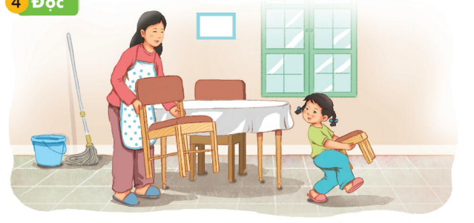
4
§äc
MÑ nhê Hµ bª ghÕ nhá.

Slide 18
TIÕT 2

Slide 19


Slide 20

3
T« vµ viÕt

Slide 21
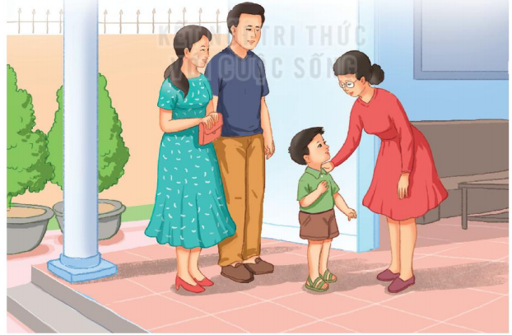
5
Nãi
Giíi thiÖu

Slide 22
DÆn dß

